Slide 1
高齢者の全身状態
2024年度版

Slide 2
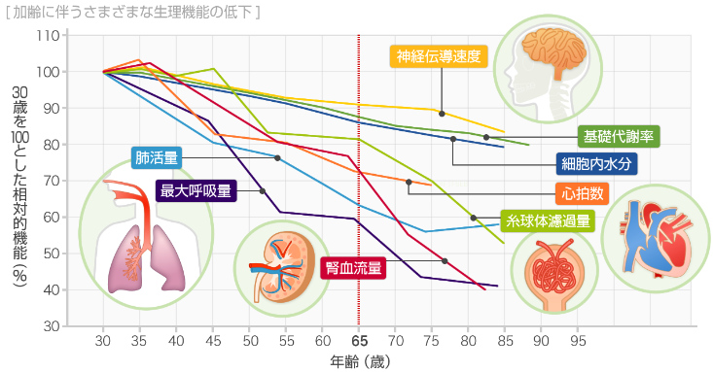
1 老化と身体変化
①老化とは
細胞分裂
が停止し（老化細胞）、組織や機能が低下すること
老化細胞は、フリーラジカル（活性酸素）を放出して
周囲の細胞を傷つける
機能低下の程度は、組織によって差がある

Slide 3
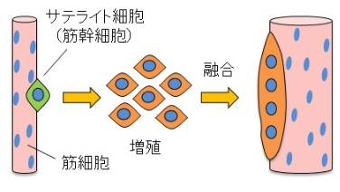
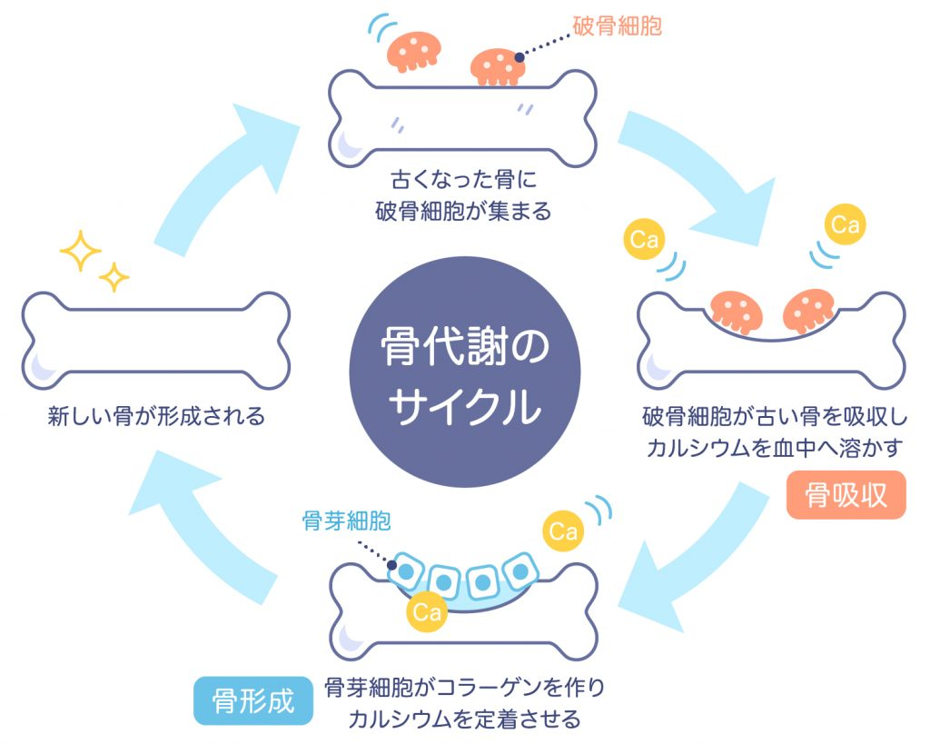
1 老化と身体変化
＜筋肉の老化＞
筋幹細胞
の減少
運動量
筋肉量の減少
の減少
テストステロン・成長ホルモンの減少
＜骨の老化＞
エストロゲン
の減少で
破骨細胞過剰
骨密度の低下
（骨粗鬆症）
カルシウム
の吸収力低下

Slide 4
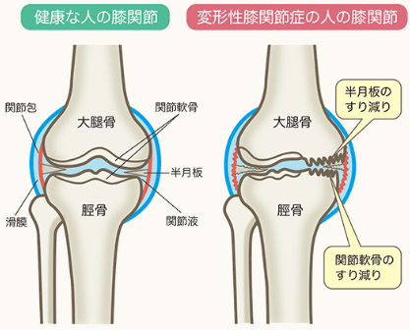
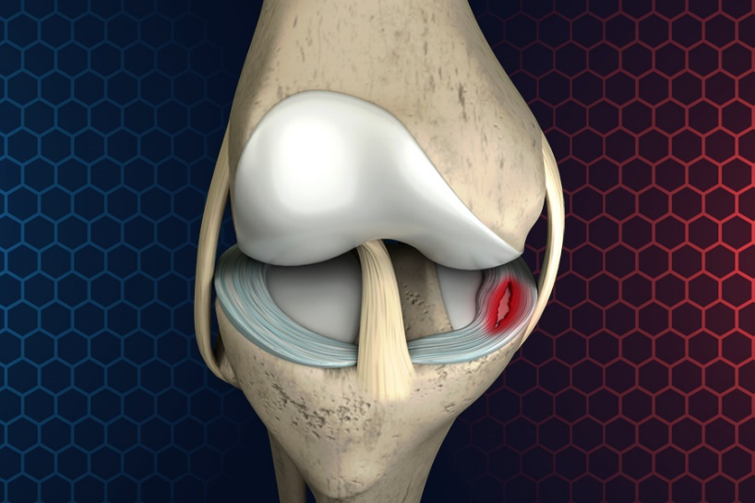
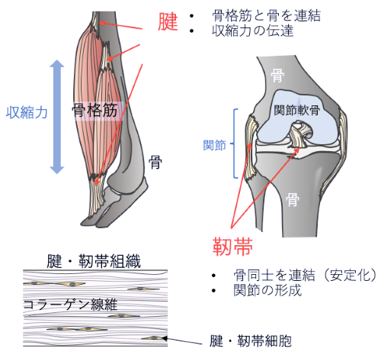
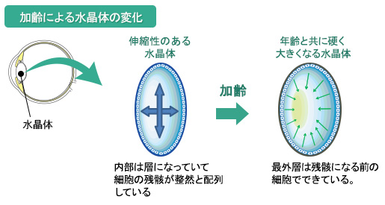
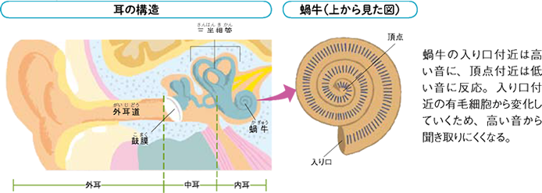
1 老化と身体変化
＜関節の老化＞
靱帯・腱が弾力性を失う
関節軟骨の摩耗
半月板の摩耗
＜感覚器の老化＞
老眼
老人性難聴
水晶体の硬化
水晶体の濁り
白内障
水晶体の黄変
色覚異常

Slide 5
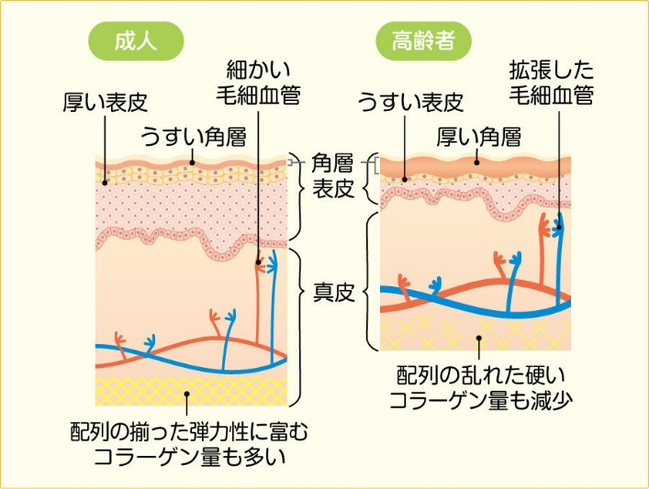
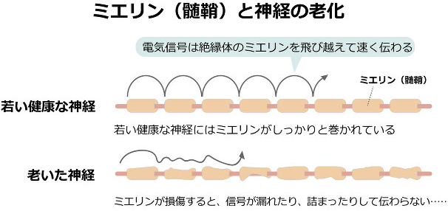
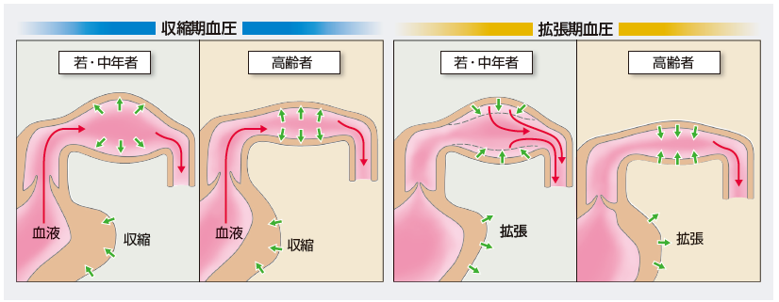
1 老化と身体変化
＜皮膚の老化＞
＜脳・神経の老化＞
表皮と真皮が薄くなり傷つきやすくなる
汗腺が減少
放熱しにくい
皮脂腺が減少
乾燥肌
伝達速度
が低下
＜心臓と血管＞
心臓から出た血液は、動脈が拡張して一旦血液を溜め、収縮力で全身に血液を送る。
動脈硬化
になると動脈が拡張しないので全身に血液を送る力が弱くなる。そのため心臓は収縮を大きくして血液を送り出す力を強くする。→
高血圧

Slide 6
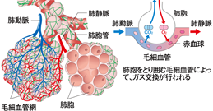
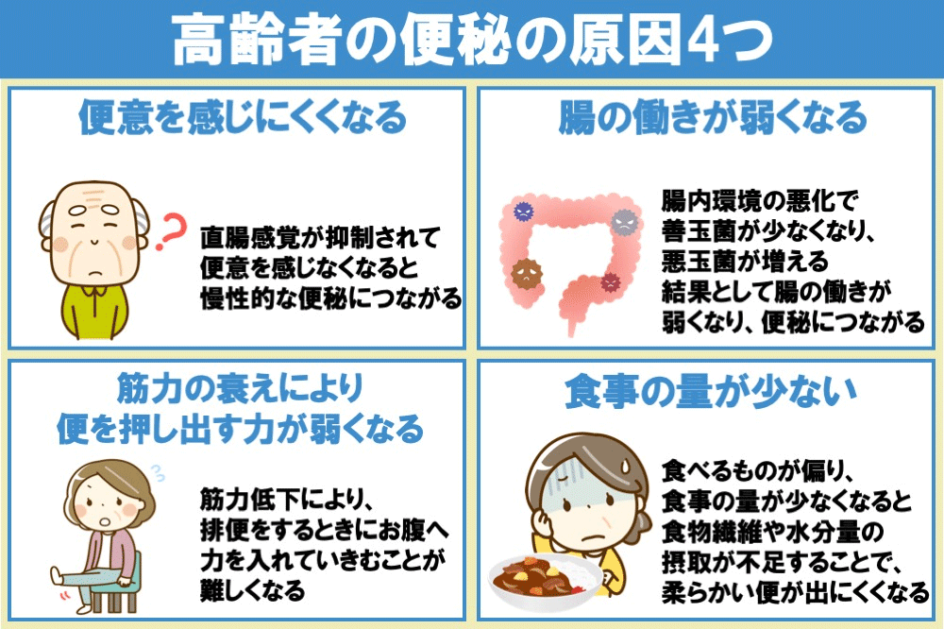
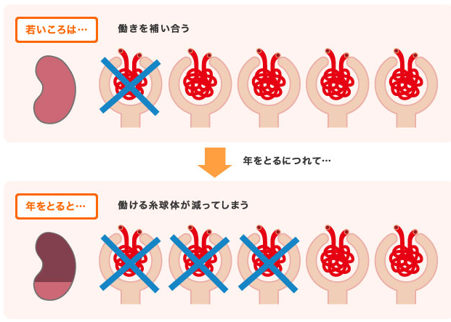
1 老化と身体変化
＜肺と呼吸器＞
＜消化器＞
横隔膜と肋間筋が減少
肺胞と毛細血管が減少
＜泌尿器＞
肝・腎機能低下
薬剤代謝低下
糸球体
が減り老廃物の除去能力が減少
水分が過剰に排出され
脱水

Slide 7
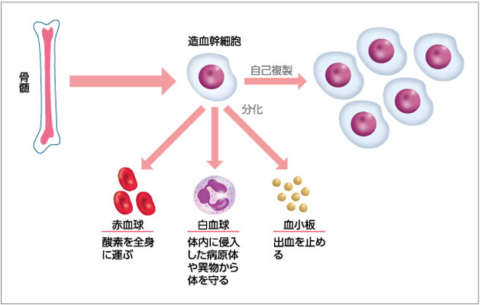
1 老化と身体変化
＜内分泌（ホルモン）系＞
＜造血系＞
テストステロン・成長ホルモンが減少
筋肉量減少
エストロゲン（卵胞ホルモン）が減少
骨粗しょう症
睡眠障害
メラトニンが減少
骨髄幹細胞減少→骨髄量減少→
＜免疫系＞
血球減少
造血幹細胞減少→
免疫細胞の老化で免疫が低下

Slide 8
1 老化と身体変化
②サルコペニアとフレイル
サルコペニアとは、
筋肉量
の減少
フレイルとは、
活力
の低下
サルコペニアの分類 | 原因
加齢に関連するもの （一次性） | 加齢によるホルモンの減少 細胞の死（アポトーシス） ミトコンドリアの機能障害など
活動に関連するもの （二次性） | 寝たきり、不活発などによる による 筋委縮
疾患に関連するもの | 心臓・肺・肝臓・腎臓・脳疾患、炎症性疾患、悪性腫瘍や内分泌疾患
栄養に関連するもの | 吸収不良、消化管疾患、薬物など
評価項目
体重減少 | 6ヵ月で2Kg以上の意図しない体重減少
疲れやすい | ここ2週間、わけもなく疲れたような感じがする
歩行速度の低下 | 1.0ｍ/秒以下
握力の低下 | 男性28Kg以下、女性18Kg以下
身体活動量の低下 | ①軽い運動・体操 ②定期的な運動・スポーツ ①、②ともに週に１回も行っていない
廃用
３項目以上該当するとフレイル
１～２項目該当するとプレフレイル
該当なしは健常

Slide 9
1 老化と身体変化
③身体機能の低下
形態の変化 | 身長・体重 | 70歳から年に約0.3％低下する
 | 姿勢 | 筋力の低下、骨・関節の変形で変化する
 | 骨 | 骨量減少、弾性力低下、硬度低下
 | 関節 | 膝関節、股関節、脊椎関節などの変形
運動の変化 | 平衡（バランス）性 | 70歳で、20歳と比べ ％低下
 | 柔軟性 | 70歳で、20歳と比べ60％低下
 | 脚力・歩行速度・敏(びん)しょう性 | 70歳で、20歳と比べ50％低下
 | 握力 | 70歳で、20歳と比べ30％低下
 | 歩幅 | 70歳で、20歳と比べ20％減少
循環呼吸の変化 | 高血圧 | 血管弾力性の低下で抵抗が大きくなる
 | 肺活量低下 | 肺の弾力性が低下し換気量が低下する
神経感覚の変化 | 神経伝達速度 | 70歳で、20歳と比べ10％低下
 | 視力低下 | 50歳以降急激に低下
 | 聴力低下 | 70歳以降急激に低下。特に高音。
80

Slide 10
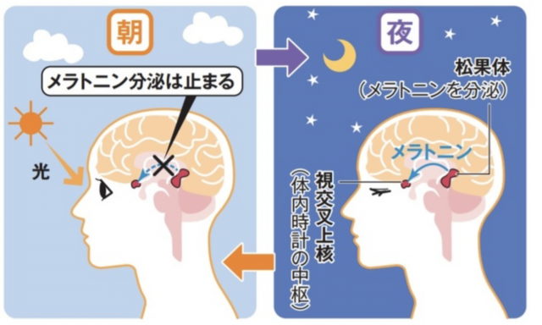
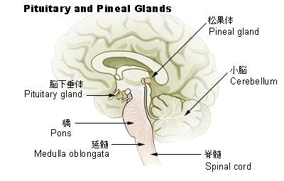
２ 高齢者の睡眠
ヒトの体内時計の制御
松果体
眠気ホルモン
メラトニン
朝の日光を
３０分
浴びるとメラトニンの合成が止まる
老化でメラトニンが減少し睡眠障害
睡眠時間の減少
深い眠りが減り、浅い眠りが増加
早朝に覚醒
夜何度も目が覚める

Slide 11
２ 高齢者の睡眠
睡眠障害
睡眠時無呼吸症候群 | 睡眠中に10秒以上持続する無呼吸が頻繁に起き、睡眠分断と動脈血酸素飽和度の低下がみられます。
（ムズムズ脚）症候群 | 夕方から夜間に足のムズムズ感、いたがゆさ、不快感などが現れる。女性に多く、鉄欠乏性貧血や人工透析を受けている人に多くみられます。
周期性四肢運動障害 | 睡眠中に片足や両足が周期的にピクピク（不随意運動）し目が覚めます。
レム睡眠行動障害 | 夢の中での行動がそのまま現実の行動になってしまいます。夢の内容は悪夢が多く、叫んだり、大声をあげたり、殴る蹴る、暴れるといった激しい動作がみられます。 でよくみられます。
認知症における睡眠障害 | アルツハイマー病などの認知症では、大脳の萎縮等により神経伝達障害を起こし睡眠障害を生じます。夜間の不眠と昼寝が増え昼夜逆転の不規則生活リズムに陥るようになります。夕方から就床の時間帯に徘徊・焦燥・興奮・奇声などの異常行動が目立つ がみられることもあります。
レストレスレッグス
パーキンソン病
日没症候群
1．ベッドの上で多くの時間を過ごさない
2．就床・起床時刻を一定に保つ
3．寝付けなければ、一度離床する
4．昼寝は午後の早い時間帯に30分までに制限する
5．定期的に運動する（寝る4時間前まで）
6．日中、特に午後の遅い時間帯はなるべく戸外で過ごす
7．一日（特に午前中）に日光を浴びる時間を増やす
8．午後以降はカフェイン、タバコ、アルコールの摂取を控える
9．夕方以降は水分摂取を制限する

Slide 12
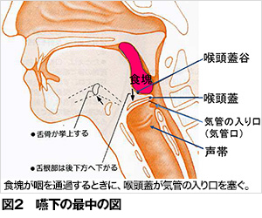
３ 高齢者の食事
嚥下障害で生じやすい
誤嚥性肺炎
脳血管疾患、神経疾患（アルツハイマー病、パーキンソン病）、脳腫瘍、頭部外傷で多い
加齢による変化 | が変化（円背・脊椎変形・頸椎変形など）して食べにくくなります。 だ液が減少し、口腔内が して不衛生になります。 嚥下に関わる が減少します。 認知機能が低下して、失認や失行、異食行動などが起こります。 喉頭の位置が下がり、誤嚥の危険性が高くなります。 咳が出にくくなり、むせることができなくなります。
病気による変化 | 脳梗塞など脳血管疾患で、 がにぶくなることがあります。 閉塞性肺疾患や心不全など呼吸状態が悪いことが摂食障害の原因になります。 認知症、胸やけ、パーキンソン病などでも摂食障害が起こることがあります。
姿勢
乾燥
筋肉量
嚥下反射

Slide 13
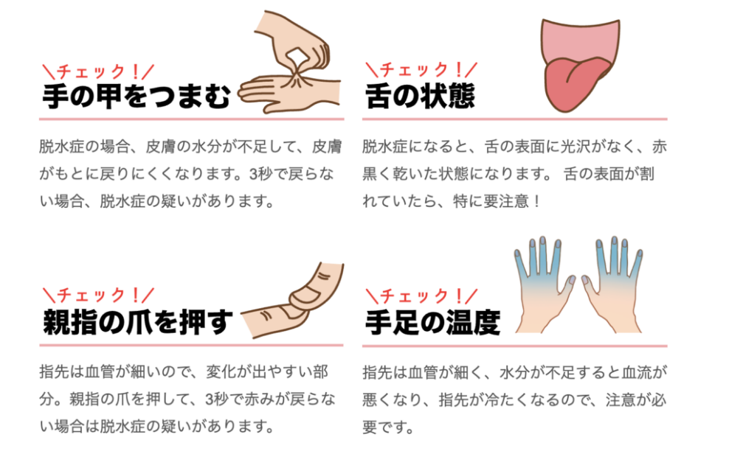
４ 高齢者の脱水
水分を多く含む筋肉が減少し、細胞内液が10％減少している
腎機能が低下し、多くの水、塩分、栄養分が尿で排出される
脱水症状
なんとなく元気がない。
舌や口の乾燥。
微熱が1日以上続く。便がかたい。尿の色が濃い。
手足が冷たく、わきの下が乾いている。
脈が速く、血圧が低下。
脱水症 | 体内の水分と電解質が足りなくなり、口の渇きや体のだるさ、立ちくらみを起こします。しかし、軽度の脱水では症状がでないのも高齢者の特徴です
熱中症 | 体温上昇に対して体温調節（発汗や皮膚温度の上昇）ができなくなり、体内に熱がたまってしまう状態です。めまいや立ちくらみ、足がつる、吐き気、頭痛、大量の発汗、意識障害、けいれんなどの症状があります。

Slide 14
５ 高齢者の排泄障害
排尿障害
蓄尿障害 | 切迫性尿失禁：膀胱排尿筋が頻繁に収縮して、急激に尿意をもよおしがまんできずに漏れます。 腹圧性尿失禁：膀胱出口や尿道の抵抗が弱くなり、重いものを持ち上げたり、くしゃみや咳などで腹圧が上昇して漏れます。 機能性尿失禁：トイレまで歩けない、衣服の着脱ができないなど動作障害や認知症のために尿が漏れます。
排尿障害 | 膀胱収縮障害：膀胱排尿筋が弱り収縮しなくなるため、尿が出なくなります。 尿道通過障害：尿路が狭くなり、尿が出なくなります。
便秘
弛緩性便秘 | 大腸を動かす筋力が低下してぜん動運動が弱まるため、便が直腸に運ばれにくくなります。食事摂取量が少なくなったり、運動不足でも起こります。
直腸性便秘 | 便が直腸に送られても排便反射が起こらない便秘です。便意をがまんしたり浣腸や下剤をよく飲む人にみられ、女性の便秘の理由のひとつです。
けいれん性便秘 | 結腸がけいれん性の収縮をおこし、大腸のぜん動運動がとぎれるため直腸に便が届くのに時間がかかります。そのため、水分が吸収されすぎて便が小さく硬くコロコロになります。ストレスの影響が強いと考えられています。
食物繊維
の多い生野菜、果実、イモ類を食べる
排便習慣
をつける（朝食後など決まったタイミングでの排便）
運動
をしてストレスを取り除く

Slide 15
６ 高齢者の歩行障害
片麻痺歩行 | 麻痺側の下肢は伸展し、つま先は垂れていることが多い。そのため、足を前に出す時は股関節を中心に外側に弧を描くようにして歩く（コンパス歩行）。つま先は床を引きずる。脳血管障害に多い。
対麻痺歩行 | 両側の下肢が麻痺しているとき、それぞれの下肢が内反尖足となり交互に外側に弧を描くようにして歩幅を狭くして歩く（はさみ歩行）。脳性麻痺、脊髄障害でみられる。
パーキンソン歩行 | 前かがみで膝を曲げ、小刻みに歩く（小刻み歩行）。方向転換で多歩になったり、歩行開始時にすくんだりする。前傾歩行中に重心が前方に移行し、これを追いかけるように駆け足になる（加速歩行・前方突進現象）。パーキンソン症候群でみられる。
小脳失調性歩行 | 両足を広く開き、酩酊しているようで全身の動揺も強い（酩酊歩行）。片足立ちも不安定で継ぎ足歩行（直線上を前後の足をくっつけて歩く）もうまくできない。小脳の血管障害や脊髄小脳変性症でみられる。
動揺歩行 | 腰と上半身を左右に振って歩く。腰帯筋が弱いために一歩ごとに骨盤が傾く。上体を反らし気味にしてバランスを取る。多発性筋炎、筋ジストロフィーなど筋原性の疾患でみられる。
間欠性跛行 | 歩行を続けると腓腹筋（ふくらはぎの筋肉）の痛みと疲労感が強くなり歩行をやめて休む。休息すると再び歩行ができるようになる。腰髄部の血流不全、腰部脊柱管狭窄、筋無力症候群などでみられる。

Slide 16
７ 高齢者の転倒・転落
すべりやすい床、目のあらいじゅうたん
移動経路上の障害物
暗い照明、夜間の足元の照明
玄関・戸口の段差
段差の大きい階段、手すりの不備
すべりやすい風呂・脱衣所、手すりの不備
高さの不適切なベッド
すべりやすいスリッパ、靴下
歩行器具の破損、不良
リフォーム、インテリアの変更
障害物の除去
照明の取り付け
踏み台の設置
手すりの設置
風呂場・脱衣所の改造、手すりの設置
ベッドの調整（40cm前後）
履物の工夫
歩行器具の修理調整

Slide 17
７ 高齢者の転倒・転落
運動機能低下をきたす１１疾患
運動器障害のために移動機能が低下した状態
ロコモティブシンドローム（ロコモ）
脊椎圧迫骨折・脊柱変形（亀背・側湾など）
下肢骨折（大腿骨頸部骨折など）
骨粗しょう症
変形性関節症（股関節、膝関節など）
腰部脊柱管狭窄症
脊髄障害（頸部脊髄症、脊髄損傷など）
神経・筋疾患
関節リウマチ・各種関節炎
下肢切断
長期臥床後の運動器廃用
高頻度転倒者
片足立ちで靴下がはけない
家の中でつまずいたりすべったりする
階段を上がるのに手すりが必要
掃除機などやや重いものを持つことが難しい
1ℓの牛乳パック2個分の買い物をして持って帰るのが難しい
15分くらい続けて歩くことができない
横断歩道を青信号で渡り切れない

Slide 18
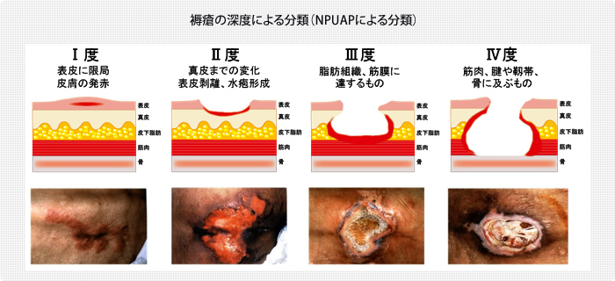
８ 高齢者の皮膚疾患
皮脂膜が分裂し、すき間から水分が蒸発（乾燥）
角質層が薄くなり、抵抗力が低下する（皮膚炎症）
真皮が薄くなる（耐久性や弾力性が失われる）
皮下組織が薄くなる（体温保持能力が低下する）
汗腺がまばらになる（脱水・熱中症）
褥瘡予防
皮膚剥離 | 表皮が薄くなっているので、わずかなこすれでも剥離が起こる。 テープ剥離時（18％）、転倒時（12％）、ベッドにぶつけた（10％）、車いす移乗移動介助時（5％）
皮下出血 | 本人もわからないくらいの軽い衝撃でもあざになる。
老人性皮膚掻痒 | 入浴や電気毛布の使用で皮膚が乾燥し炎症が起こる。
褥瘡 | 持続的な圧迫で皮膚の血流が途絶え、低酸素や低グルコースに陥った組織が壊死した状態
除圧 | 体位変換（基本的に2時間毎） 側臥位30度、90度座位
減圧 | エアマットレス、車いす専用クッション
摩擦 | 半透過性フィルム
乾燥 | スキンクリーム
湿潤 | 清拭
低栄養 | 栄養管理

